Slide 1
資料結構與演算法
課程教學投影片

Slide 2
第七章–堆疊
本章各段大綱
7-1 堆疊概觀
7-2 堆疊的資料結構
7-3 運算式的應用
7-4 後序表示法求值

Slide 3
7-1 堆疊概觀-定義
「堆疊」（stack）
  抽象的邏輯結構
  是將物件疊放在一起，且一個一個往上堆放
  要拿取物件時，則只能從最上層取出，不能從中間取出物件
堆疊的定義:
  堆疊是一個有序串列（ordered list），而且只能在一個特定的出入口進行資料的增加或刪除。

Slide 4
7-1 堆疊概觀-特性與應用
堆疊的特性
  先進後出（First in last out，FILO）
  後進先出（Last in first out，LIFO）
  加入元素到堆疊中稱為推入（push）
  自堆疊中取出元素稱為彈出（pop）
堆疊的應用
  cpu動作
  運算式的處理
  副程式的呼叫

Slide 5
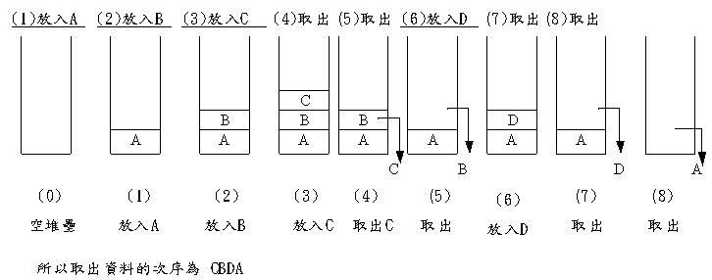
7-1 堆疊概觀-範例

Slide 6
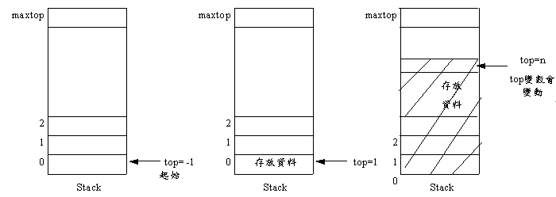
7-2 堆疊的資料結構
define maxtop 100;
char stack[maxtop+1]; 或 int stack[maxtop+1];
int top=-1;

Slide 7
7-2 堆疊的資料結構
判斷堆疊是否已滿
if (top==maxtop)
… /*stack已滿*/
else
… /*stack未滿*/
end if
判斷堆疊是否為空
if (top==-1)
… /*stack為空*/
else
… /*stack不為空*/
end if

Slide 8
7-2 堆疊的資料結構
將資料放入堆疊Push
stack[++top]=data;//先執行top=top+1,再執行stack[top]=data
將資料從堆疊取出Pop
return stack[top--];//先傳回stack[top],再執行top=top-1
// 請注意 此式不等同於
return stack[top];
top--;

Slide 9

7-3 運算式的應用
電腦處理算術運算式一次作一個運算，複雜的運算式必須轉換為多個獨立的單一運算式才能運算，由編譯器負責，運用堆疊結構進行轉換
  中序表示法
    當把運算式寫成 ((1+2)*3)-4/2)+5，運算子（+、-、*、/）的左右兩邊是運算元時，此種式子稱為中序表示法
  後序表示法
    後序表示法是將中序表示法中的運算子和運算元素重新調整順序，使得運算子放於運算元後面的表示法
  前序表示法
    前序表示法和後序表示法相類似，只是運算子的順序是在運算元前面

Slide 10
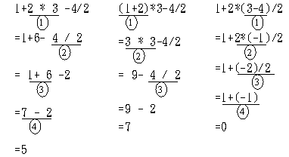
7-3 運算式的應用-運算子優先次序
優先順序
運算子
1
括號（）
2
負號 -
3
*、/、%
4
+、-
5
<、<=、>=、>
6
==、!=
7
&&
8
||

Slide 11
7-3 運算式的應用
由中序表示法轉換成後序表示法的方法有兩種：
  加括號去除法：這種方法是人類使用的方法，主要是應付於考試，想快速得到後序表示法時使用。
  堆疊處理法：由左而右掃描資料，依據資料是運算元或運算子作不同的處理，運算子還要考慮其優先次序。

Slide 12
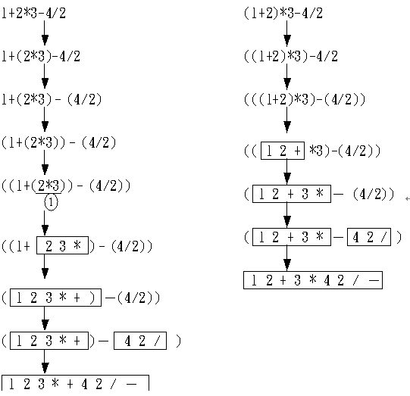
7-3 運算式的應用-
中序轉後序之加括號去除法
在所有的運算子左右的運算元外加上括號
再由內而外將括號去除，去除括號時依序排列它的兩個運算子，且運算子搬到這兩個運算元之後，依此類推至所有括號都去除

Slide 13
7-3 運算式的應用-
中序轉後序之堆疊處理法
由中序表示法轉換後序表示法的演算步驟 (僅需使用堆疊改變運算子的順序)
由左而右依序取得資料d_{i}
如果d_{i}是運算元, 直接輸出
如果d_{i}是運算子(包含左右括號), 則:
  如果d_{i}= “ ( ”, 放入堆疊
  如果d_{i}= “ ) ” , 依序輸出堆疊中的運算子, 直到取出 “ ( ”為止
  如果d_{i}不是 “ ( ”或 “ ) ”, 則與堆疊頂點的運算子d_{s}作優先順序比較
    d_{i}較d_{s}優先時, d_{i}放入堆疊
    d_{i}不較d_{s}優先或相等時, d_{s}輸出, d_{i}放入堆疊
  如果運算式已經讀取完成, 而堆疊中尚有運算子時, 依序由頂端輸出
d_{i}運算元--數字等
d_{i}運算子-- “(”
d_{i}運算子-- “)”
d_{i}較d_{s}優先
d_{i}不較d_{s}優先或相等
d_{s}
d_{s}
d_{s}
d_{s}
d_{s}
d_{s}
(
d_{s}置入堆疊中, 必為運算子

Slide 14
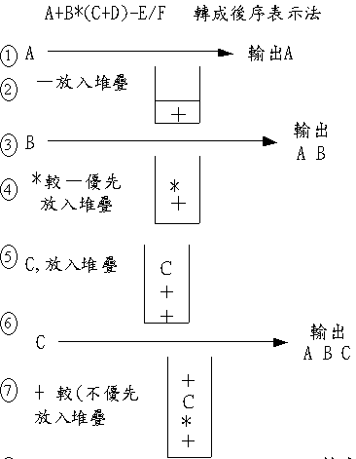
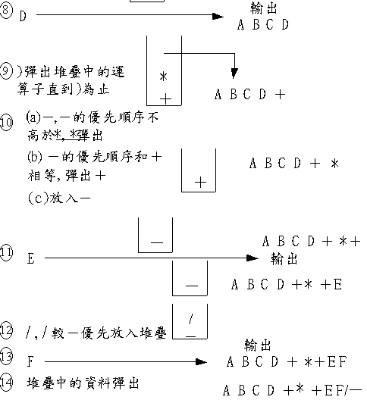
7-3 運算式的應用-
中序轉後序之堆疊處理法

Slide 15
7-3 運算式的應用
中序表示法轉換前序表示法有兩種方法：
  加括號去除法
  堆疊處理法

Slide 16
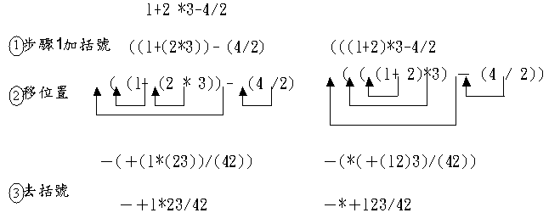
7-3 運算式的應用-
中序轉前序、加括號去除法
加上括號會因為優先順序不同而造成不同結果

Slide 17
7-3 運算式的應用-
中序轉前序、堆疊處理法
1.由右而左依序取得資料d_{i}。
2.如果d_{i}是運算元，直接輸出。
3.如果d_{i}是運算子（含左右括號），則
  如果d_{i}=")"，放入堆疊
  如果d_{i}="("，依次輸出堆疊中的運算子，直到取出")"為止
  如果d_{i}不是“)”或“(”，則與堆疊頂點的運算子d_{s}作優先順序比較
    d_{i}較d_{s}優先時， d_{i}放入堆疊，迴圈輸出堆疊資料，直到優先次序相等
    d_{i}不較d_{s}優先或相等時，d_{s}輸出，d_{i}放入堆疊
4.如果運算式已讀取完成，而堆疊中尚有運算子時，依序由頂端輸出。
範例三 若以括號表示法 1+2*(3-4)/2
→ (1+(2*(3-4))/2) 得 +1/*2-342 (未加括號時, 同等順序的運算子以左側為優先)
→ (1+2*((3-4)/2)) 得 +1*2/-342

Slide 18
7-4 後序表示法求值
由左往右掃描字元，一次取出一個資料d_{i}。
如果d_{i}是運算元，放入堆疊。
如果d_{i}是運算子，依此運算子所需的運算元個數，從堆疊中取出計算，計算結果再放回堆疊。
如果資料處理完畢，取出堆疊的值，即是答案。

Slide 19
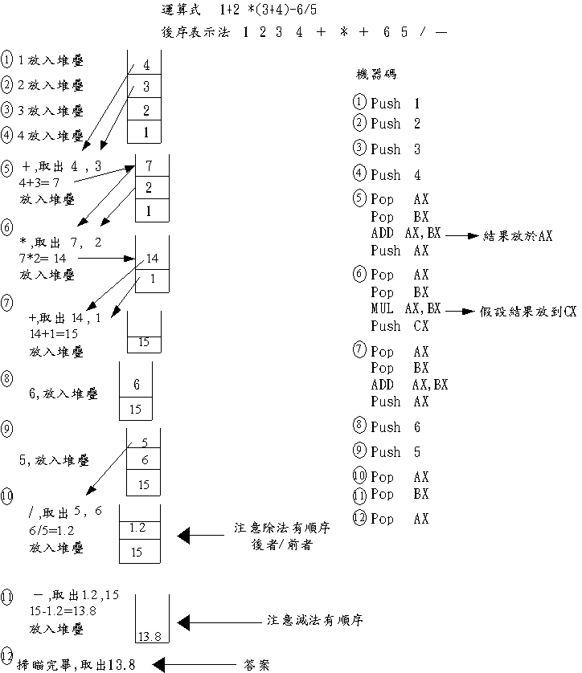
7-4後序表示法轉換機器碼

